Slide 1
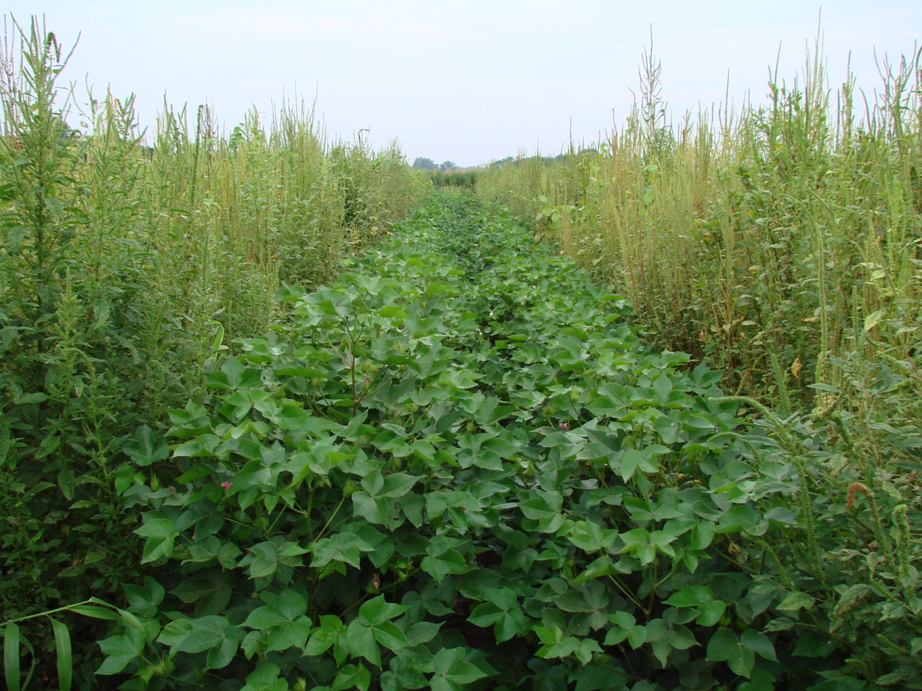
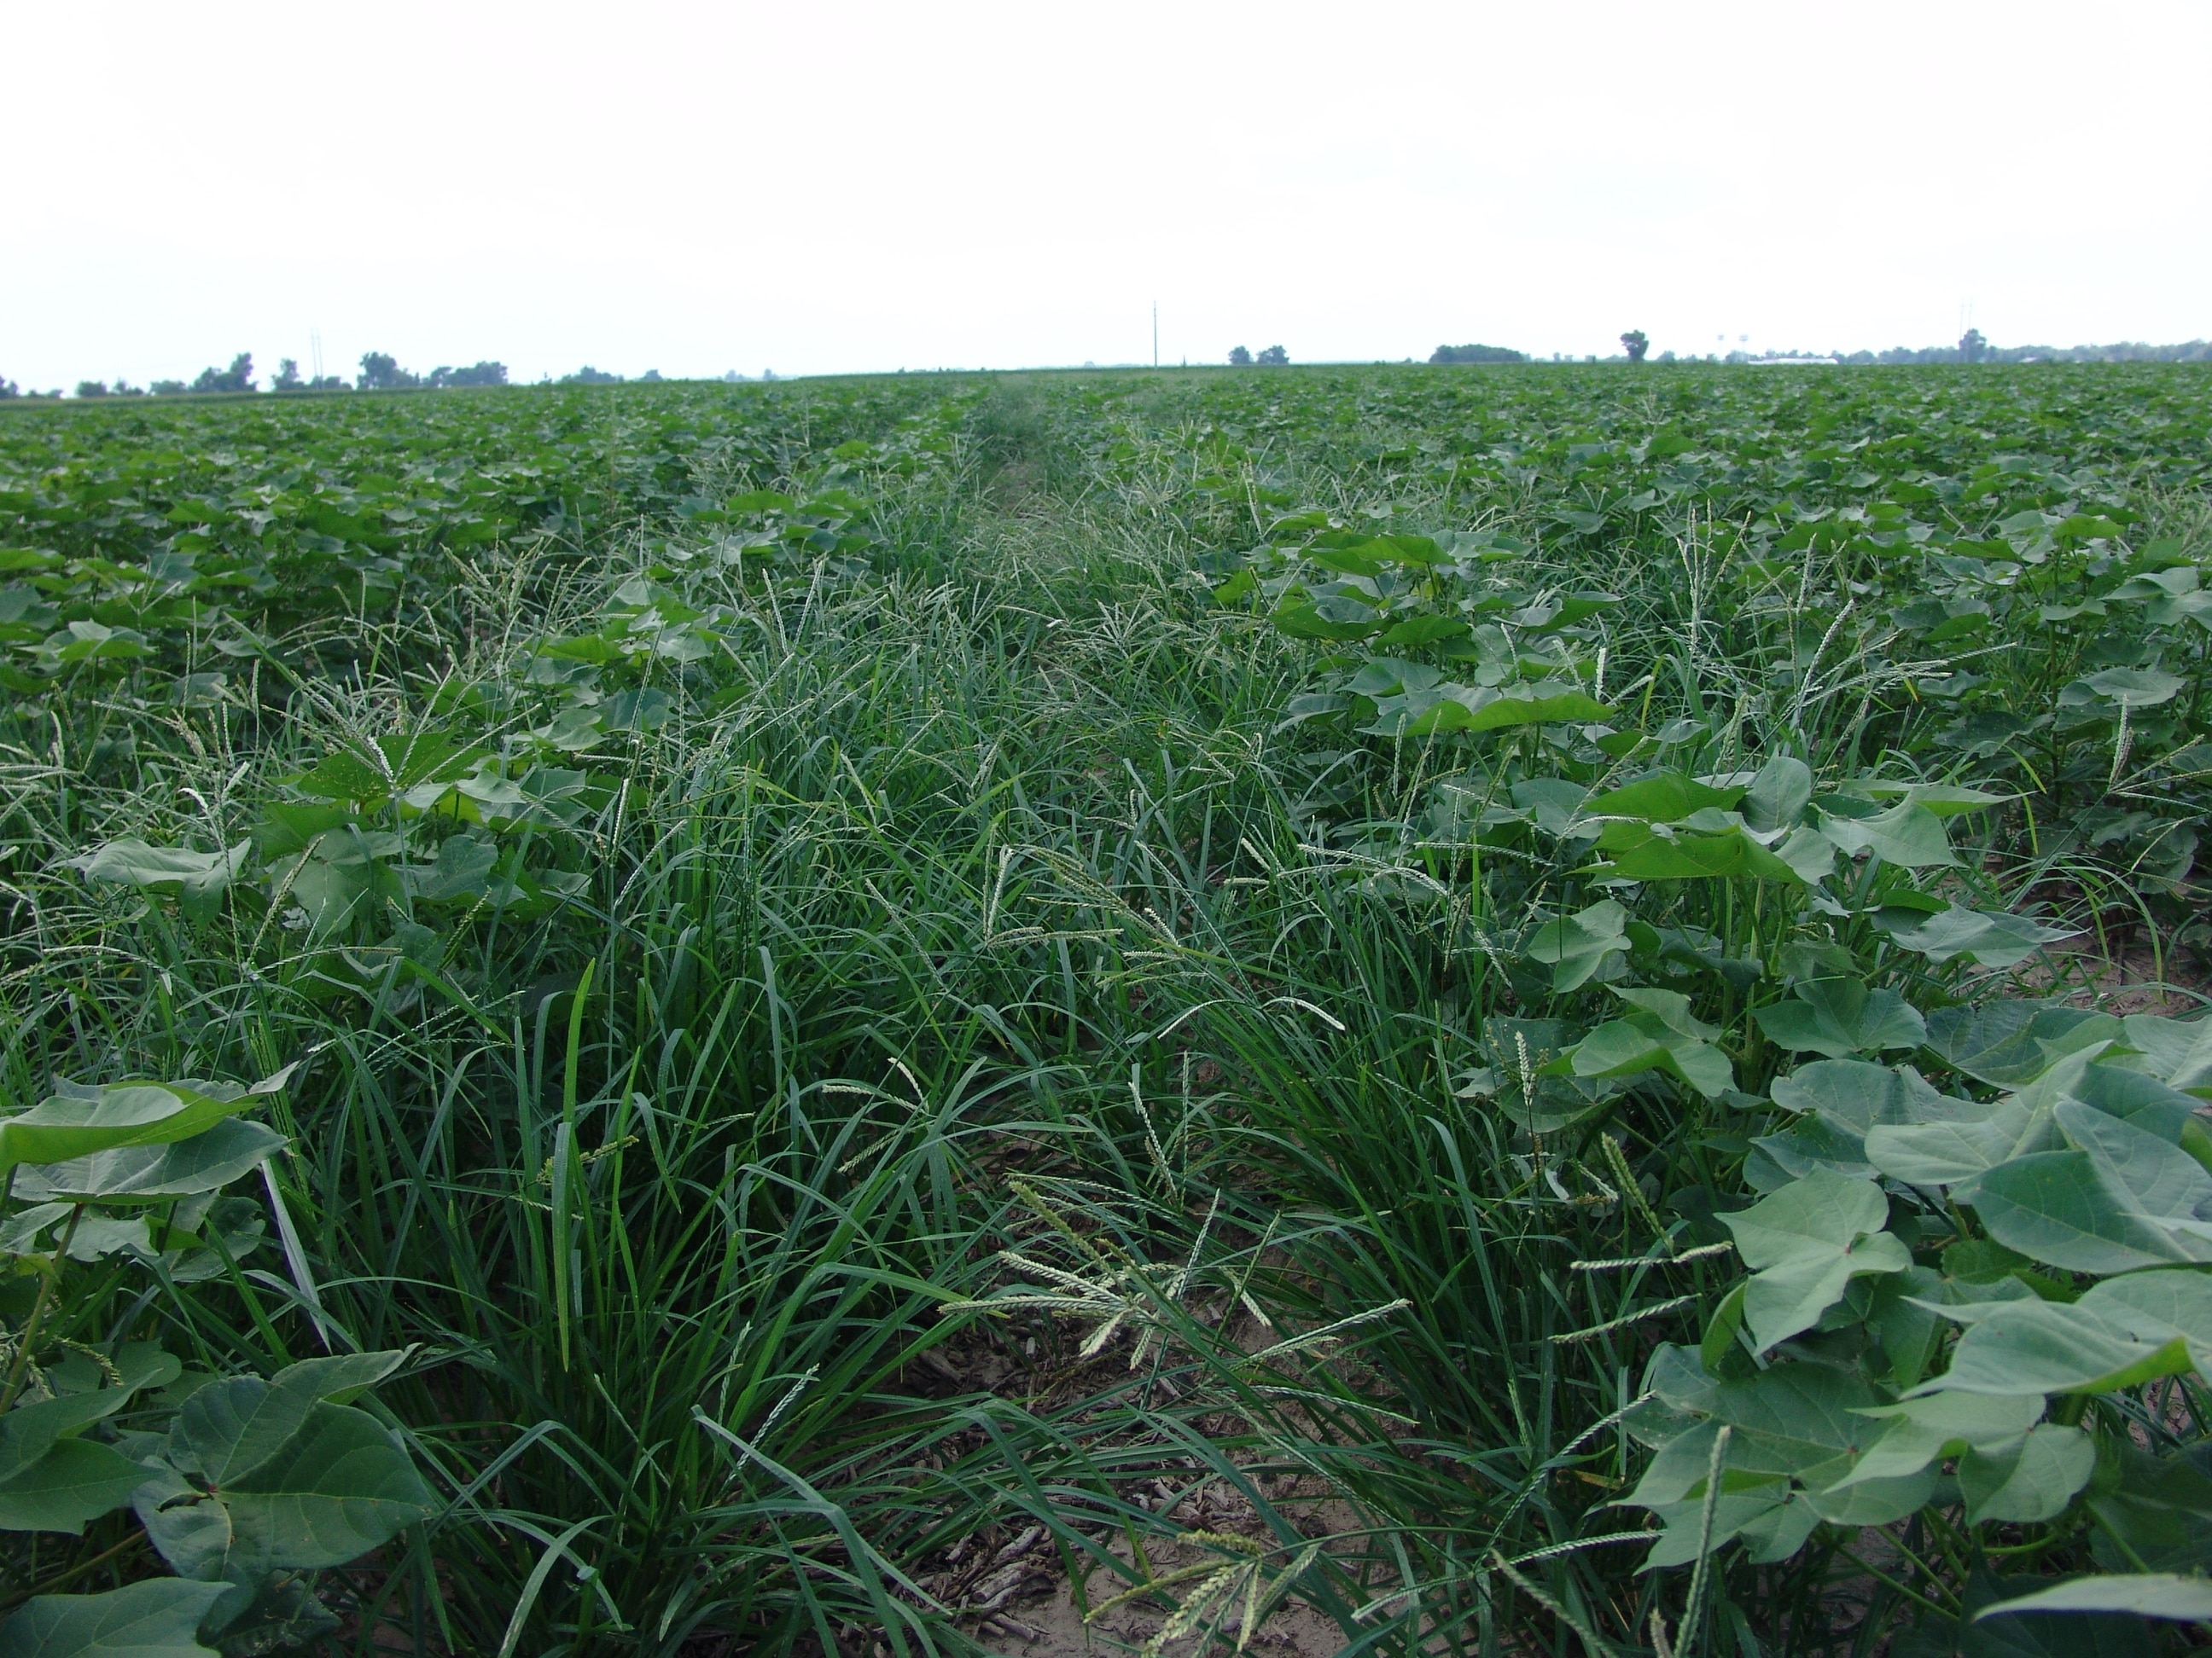
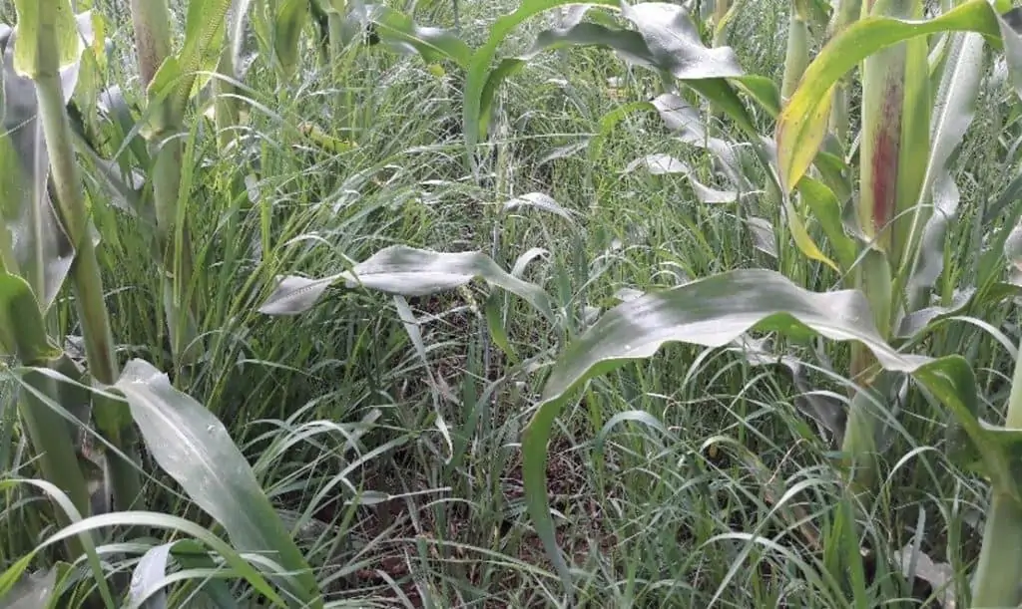
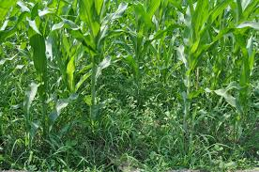
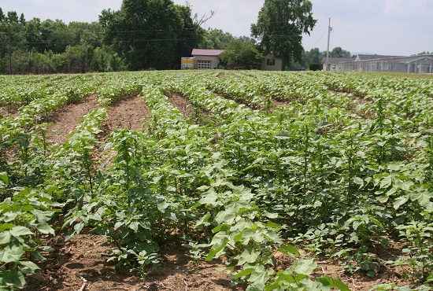
Ζιζάνια εαρινών καλλιεργειών
Ανταγωνισμός – Μείωση αποδόσεων
Αύξηση κόστους παραγωγής
Υποβάθμιση συγκομιζόμενου προιόντος
Προβλήματα ανθεκτικότητας σε ζιζανιοκτόνα

Slide 2
Πλατύφυλλα ζιζάνια ρυζιού (Oryza sativa L.)
Αναγνώριση στον αγρό
Στοιχεία βιολογίας & ανταγωνιστικότητας
Περιπτώσεις ανθεκτικότητας σε ζιζανιοκτόνα

Slide 3
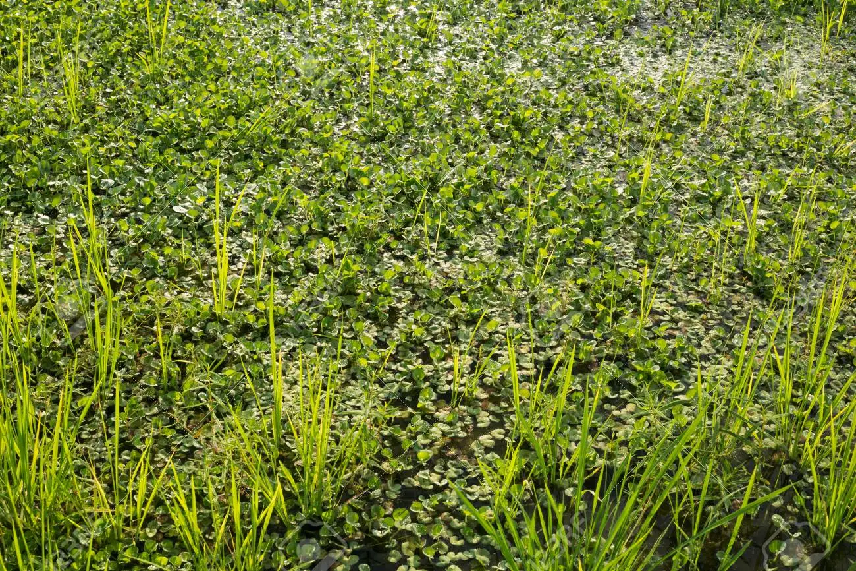
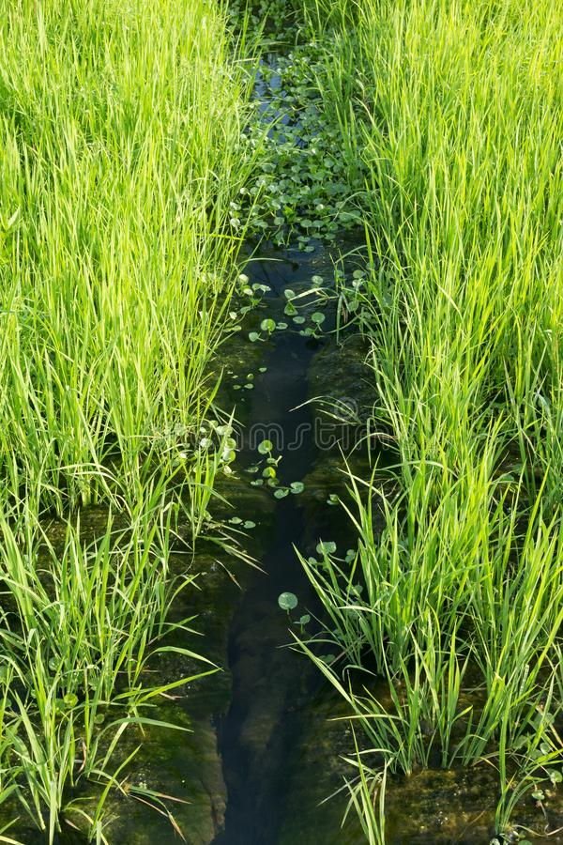
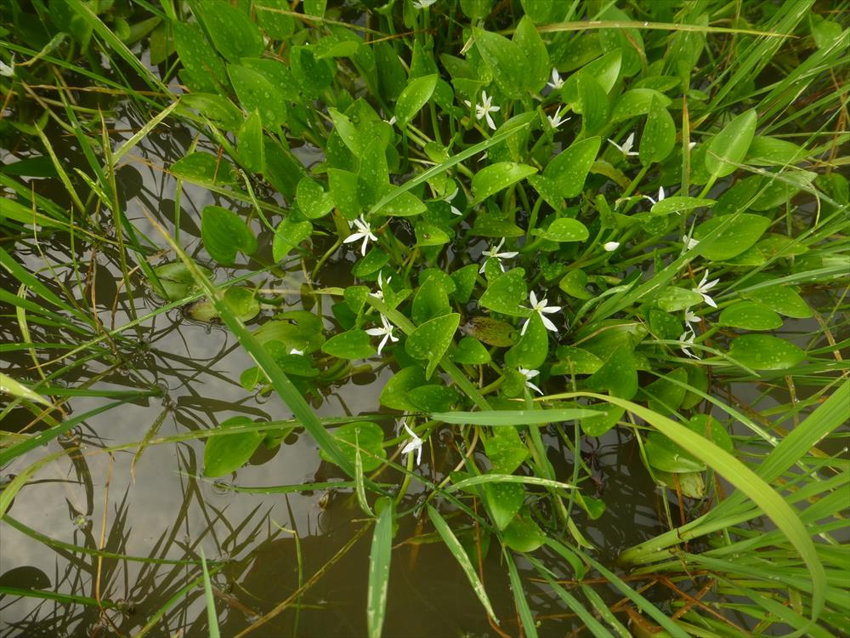
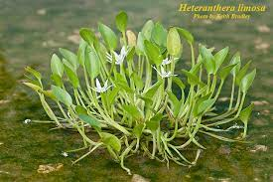
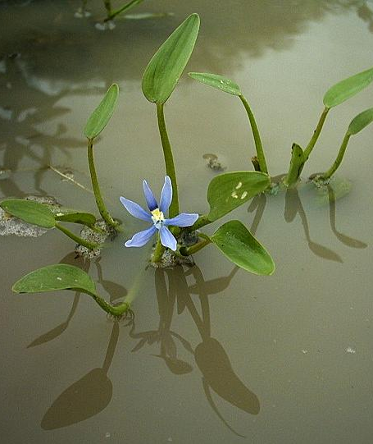
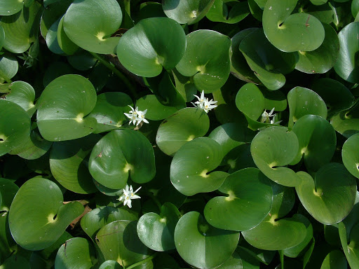
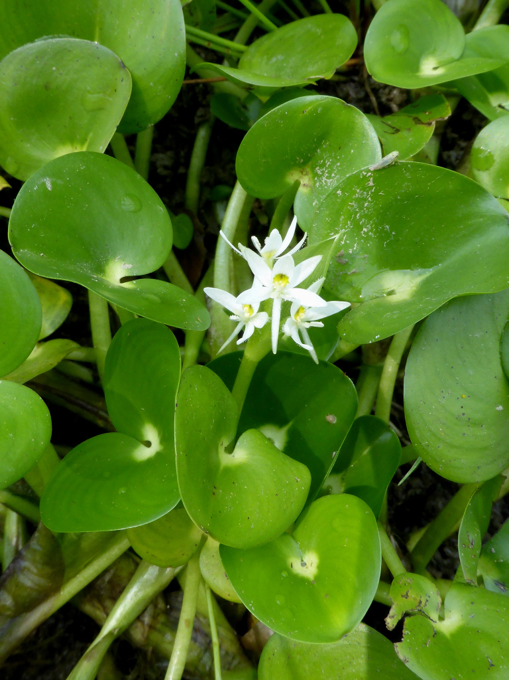
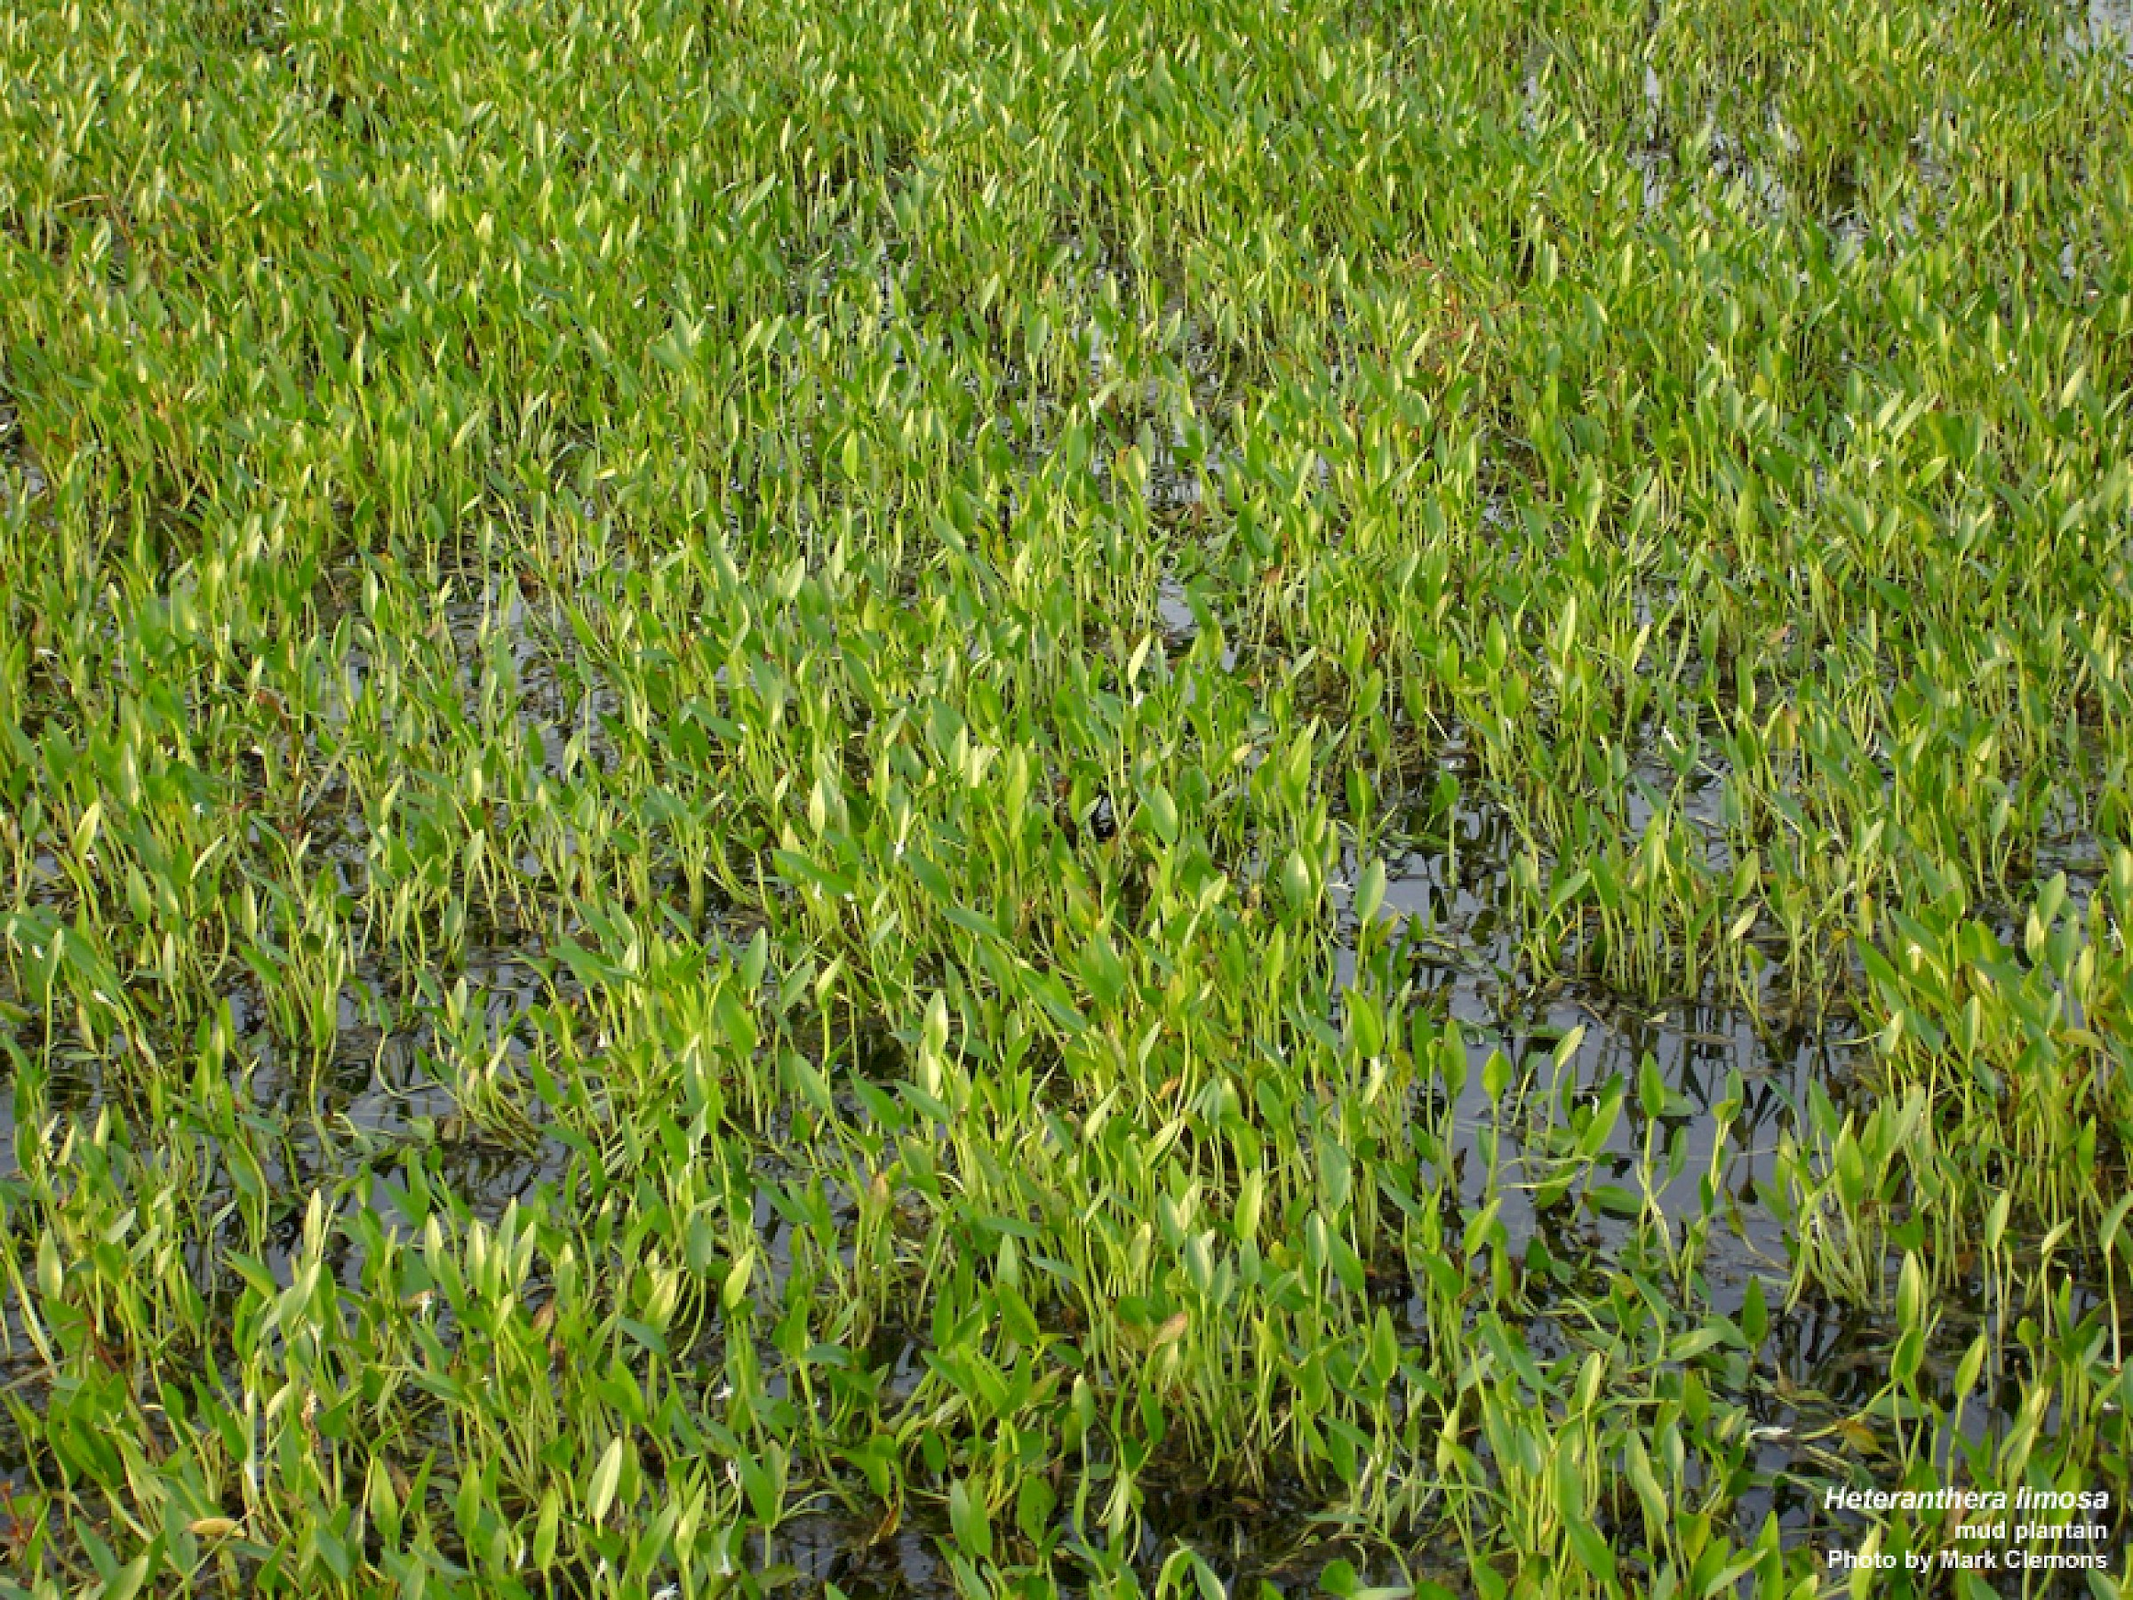
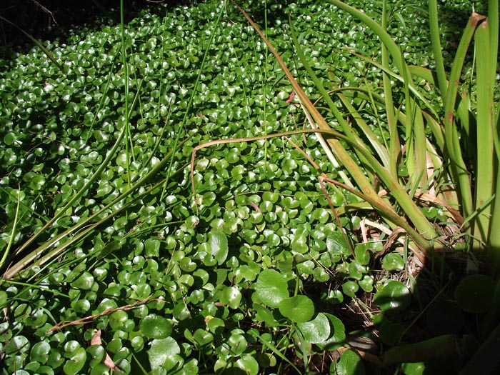
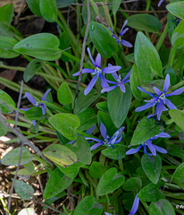
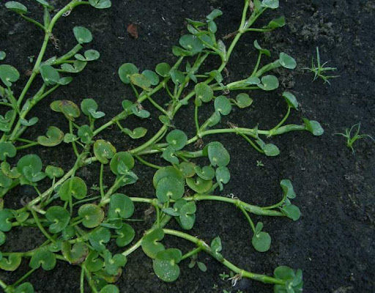
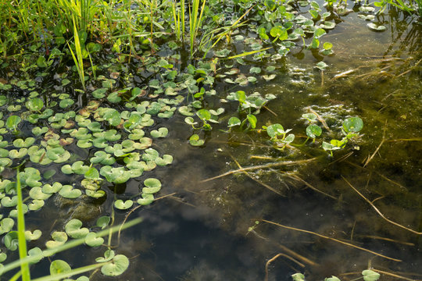
Ετερανθέρα – Heteranthera spp. (Pontederiaceae)
Heteranthera reniformis Ruiz & Pav. – Kidney–leaf mud plantain
Heteranthera limosa (Sw.) Willd. – Blue mud plantain
Υδροχαρή ζιζάνια, τα φύλλα επιπλέουν στο νερό. Σε μεγάλες πυκνότητες μπορούν να δημιουργήσουν προβλήματα στην καλλιέργεια του ρυζιού. Μείωση απόδοσης κατά 39% παρουσία 48 φυτών Η. reniformis ²⁶ και κατά 32% παρουσία 30 φυτών Η. limosa ²⁷ /m².
Το Η. reniformis είναι πολυετές ζιζάνιο, με λευκά άνθη ενώ το Η. limosa είναι ετήσιο ζιζάνιο, με άνθη λευκά ή ανοιχτά γαλάζια.
Δεν αναφέρονται περιπτώσεις ανθεκτικότητας. Ενθαρρυντικά αποτελέσματα στην διαχείρισή τους επιτυγχάνονται με την πρακτική της ψευδοσποράς. ²⁷

Slide 4
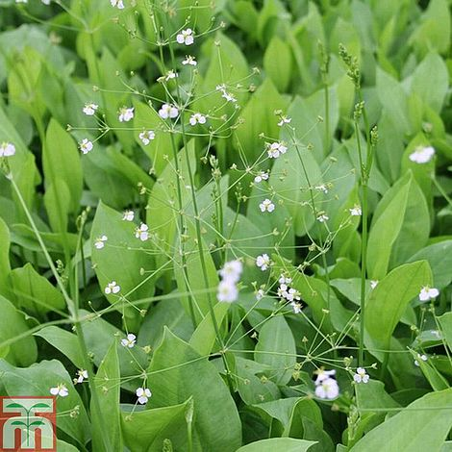
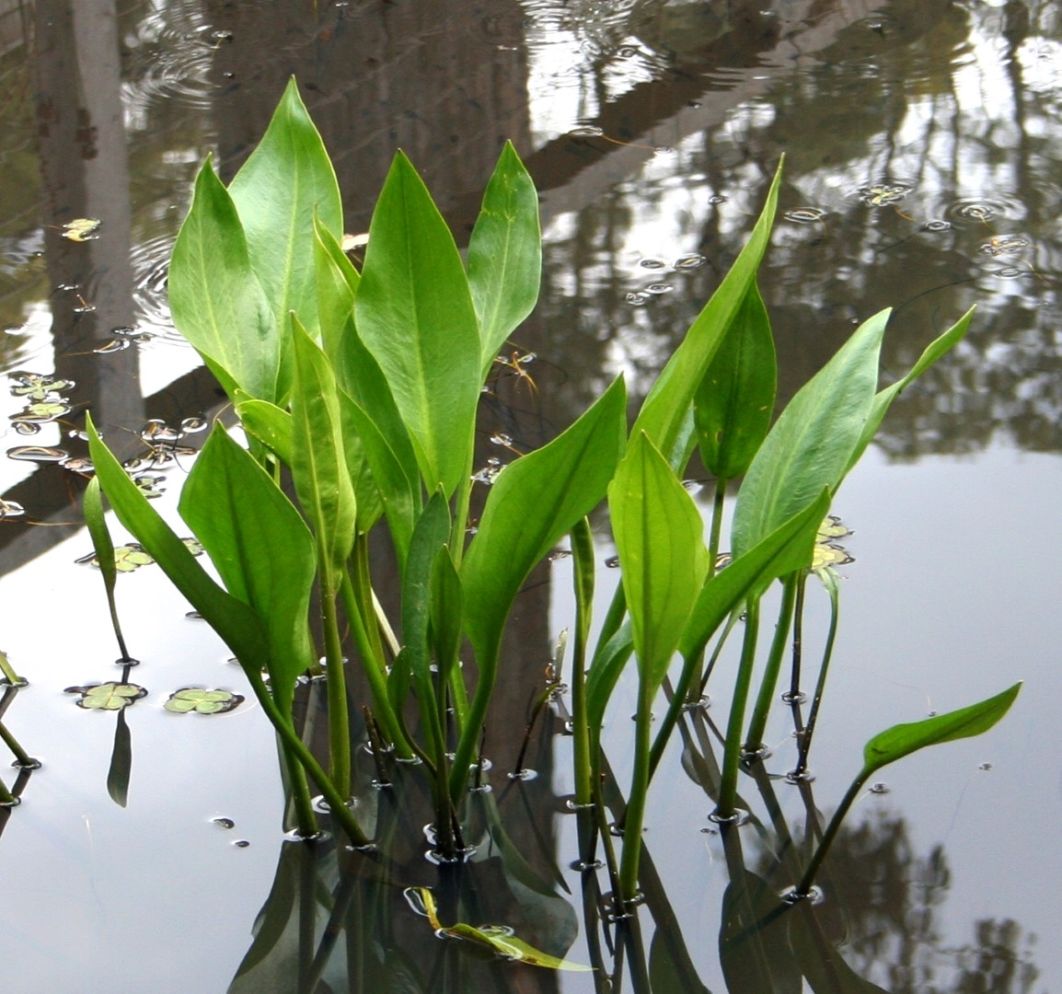
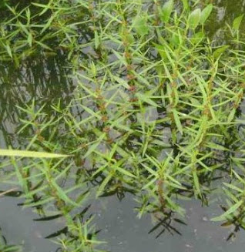
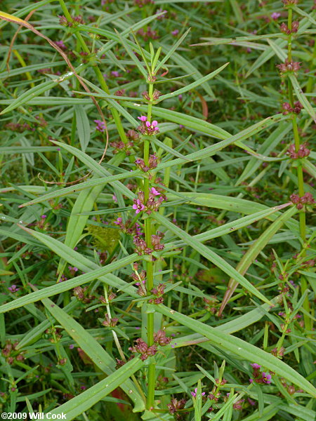
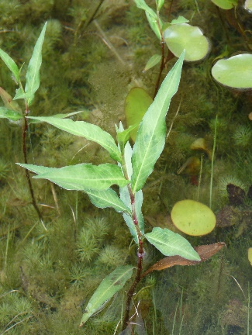
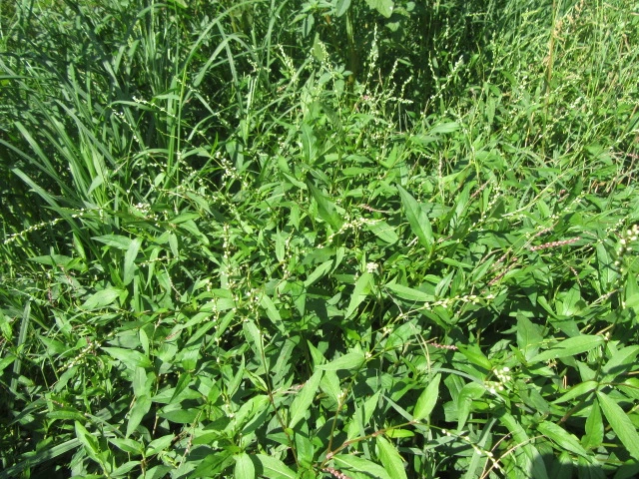
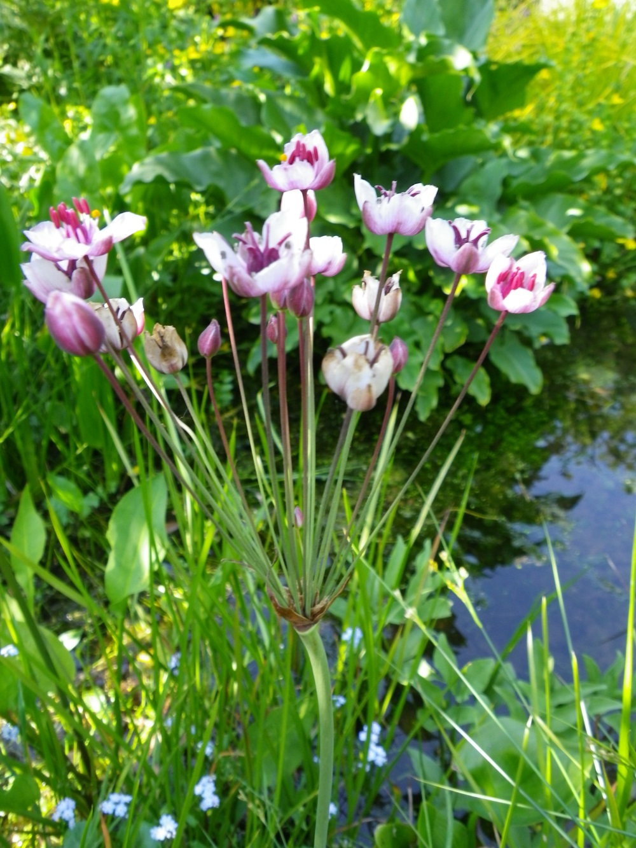
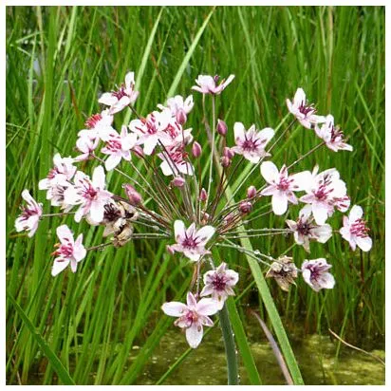
Άλλα πλατύφυλλα ζιζάνια του ρυζιού
Πεντάνευρο του νερού – A. plantago–aquatica
Αμμάνια – A. coccinea
Νεροπιπεριά – P. hydropiper
Πεντάνευρο του νερού (Common water–plantain) – Alisma plantago–aquatica L. (Alismataceae)
Πολυετές είδος, μπορεί να γίνει ανταγωνιστικό σε μεγάλες πυκνότητες.
Αμμάνια (Valley redstem) – Ammania coccinea Rottb. (Lythraceae)
Ετήσιο ζιζάνιο που παρατηρείται κυρίως στα σημεία του αγρού στα οποία η πυκνότητα των φυτών ρυζιού είναι σχετικά μικρή.
Νεροπιπεριά (Μarsh pepper) – Persicaria hydropiper (L.) Delabre 1800 (Polygonaceae)
Ετήσιο ζιζάνιο το αναπτύσσεται τόσο στον καλλιεργούμενο αγρό ρυζιού όσο και στα αναχώματά του.
Βούτομο (flowering rush) Butomus umbellatus L. (Butomaceae)
Πολυετές ζιζάνιο το οποίο αναπτύσσεται στον καλλιεργούμενο αγρό ρυζιού και στα αναχώματά του.
Βούτομο – B. umbellatus

Slide 5

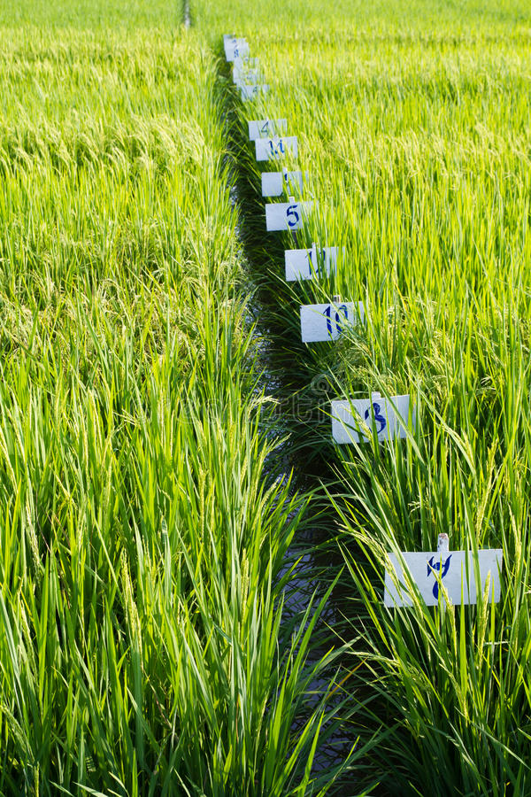
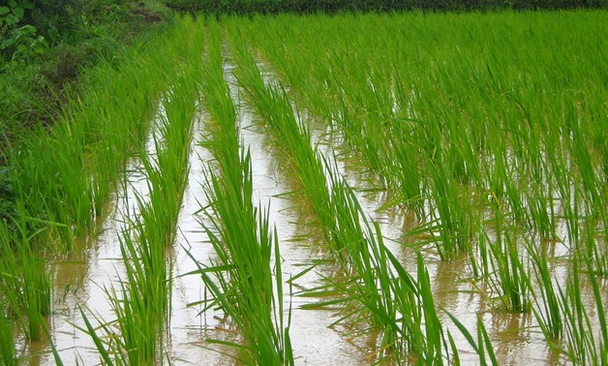
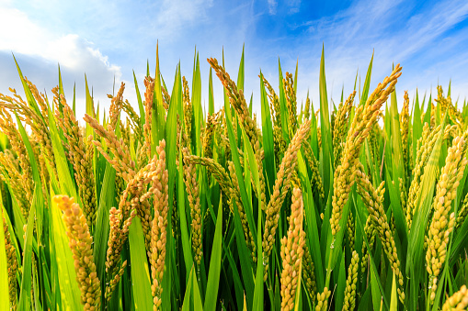
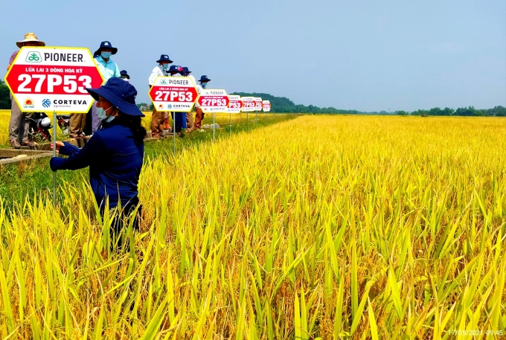
Ενδεικτικά ζιζανιοκτόνα για το ρύζι
Cyhalofop–butyl: Έλεγχος αγρωστωδών ζιζανίων
Florpyrauxifen–benzyl: Έλεγχος αγρωστωδών, πλατύφυλλων και κυπεροειδών ζιζανίων
Penoxsulam: Έλεγχος Echinochloa spp., Ammania spp. και κυπεροειδών ζιζανίων
Εμπορικό σκεύασμα | Δραστικές ουσίες | Χημική Ομάδα | HRAC Group | Τρόπος δράσης | Χρόνος εφαρμογής
Clincher™ NEO 200EC | Cyhalofop–butyl: 20% β/β | Aryloxyphenoxyropionates | 1 | Αναστολέας ενζύμου ACCase | Μεταφυτρωτικά από το στάδιο του 1 πραγματικού φύλλου έως το τέλος του αδελφώματος
Loyant™ 25 EC | Florpyrauxifen–benzyl: 2.5% β/ο | Arylpicolinates | 4 | Δράση αυξίνης | Προσπαρτικά όσο και μεταφυτρωτικά, από τα 2 φύλλα έως το στάδιο διόγκωσης του κολεού του “φύλλου σημαία”
Viper™ OD | Penoxsulam 2,04% β/ο | Triazolopyrimidine sulfonamides | 2 | Αναστολέας ενζύμου ALS | Μεταφυτρωτικά από το στάδιο των 2 πραγματικών φύλλων έως το στάδιο δημιουργίας της ανθήλης ή το στάδιο πράσινου δακτυλίου (Μάιος–Ιούνιος)

Slide 6

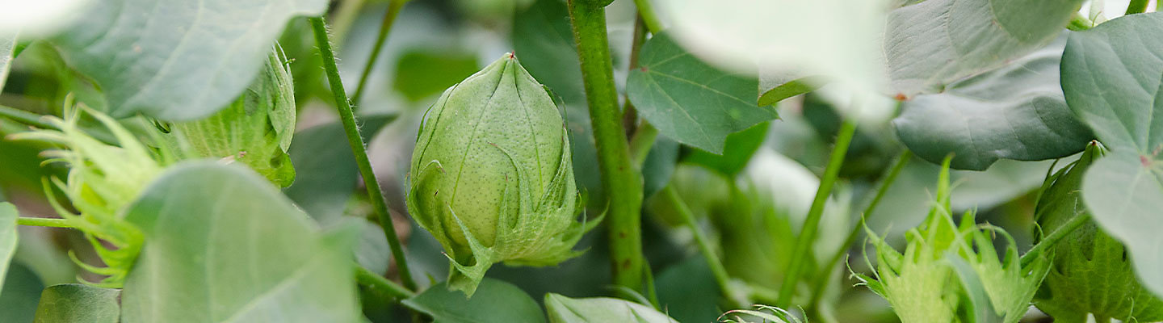
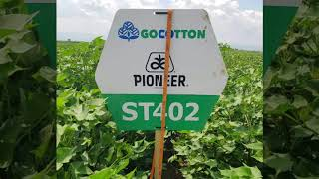
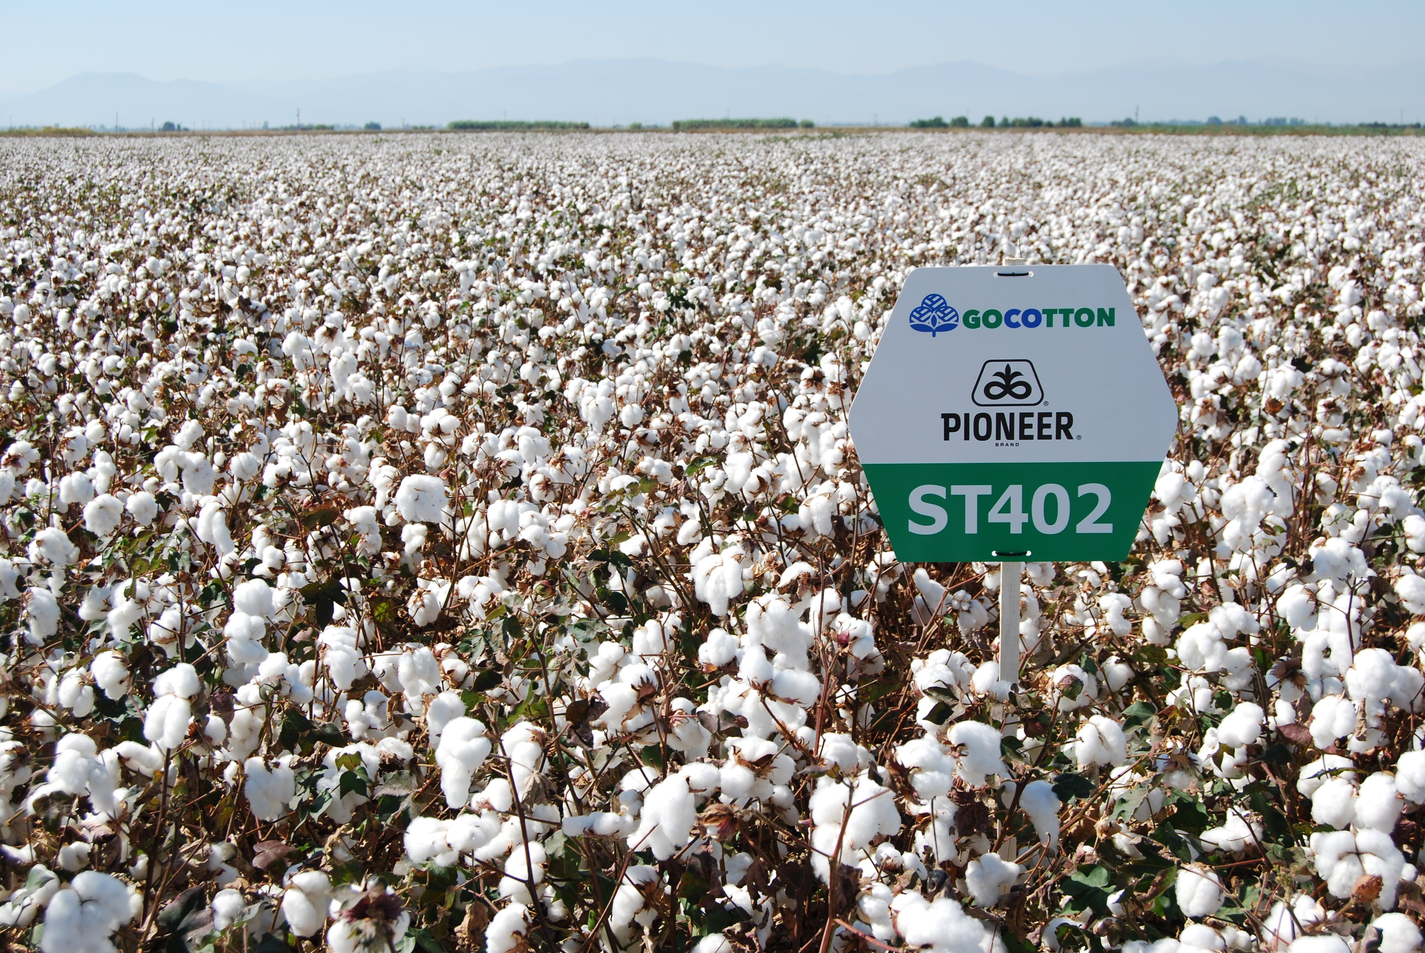
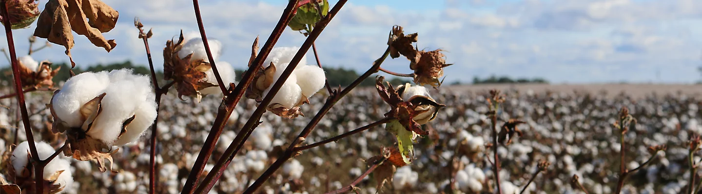
Ενδεικτικά ζιζανιοκτόνα για την καλλιέργεια του βαμβακιού
Προφυτρωτική ζιζανιοκτονία
Έλεγχος ζιζανίων με εκτεταμένο «παράθυρο» εμφάνισης (emergence window) στον αγρό ²⁸
Μικρότερος αριθμός ανθεκτικών πληθυσμών συγκριτικά με μεταφυτρωτικά ζιζανιοκτόνα ²⁹
Ασφάλεια για την καλλιέργεια του βαμβακιού. Δημιουργία βέλτιστων συνθηκών πρώτης ανάπτυξης
Πλήρης έλεγχος ζιζανίων όταν συνδυάζεται με μεταφυτρωτικές εφαρμογές αγρωστωδοκτόνων (πχ. clethodim – Exoset 12EC) που εξασφαλίζουν τον έλεγχο ακόμη και επιβλαβών πολυετών ζιζανίων πχ (S. halepense, C. dactylon)
Pendimethalin: Αποτελεσματικό απέναντι σε ετήσια αγρωστώδη και πλατύφυλλα ζιζάνια.
S–metolachlor: Μόλις 3 περιπτώσεις ανθεκτικότητας. Αποτελεσματικό απέναντι σε ετήσια αγρωστώδη και πλατύφυλλα ζιζάνια. Σημαντικές λύσεις στον έλεγχο και της πορφυρής κύπερης (C. rotundus)
Fluometuron: Δεν αναφέρονται περιπτώσεις ανθεκτικότητας. Αποτελεσματικό απέναντι σε ετήσια αγρωστώδη και πλατύφυλλα ζιζάνια.
Μεγάλη προσοχή στην ενσωμάτωση!!
Πρόληψη φαινομένων ανθεκτικότητας: Εναλλαγή/μίγματα ζιζανιοκτόνων διαφορετικού τρόπου δράσης. Εφαρμογή καλλιεργητικών πρακτικών διαχείρισης ζιζανίων (αμειψισπορά, ψευδοσπορά, πυκνή σπορά, βαθιά θερινά οργώματα σε αγρούς όπου υπάρχουν πολυετή ζιζάνια κ.α.).
Heap (2021) ²

Slide 7
Ενδεικτικά ζιζανιοκτόνα για το βαμβάκι
Εμπορικό σκεύασμα | Δραστικές ουσίες | Χημική Ομάδα | HRAC Group | Τρόπος δράσης | Χρόνος εφαρμογής
Fiberbest 50 SC | Fluometuron 50% β/ο | Ureas (παράγωγα ουρίας) | 5 | Παρεμποδιστής PS II (Serine 264 Binders) | Προσπαρτικά με ενσωμάτωση ή προφυτρωτικά αμέσως μετά τη σπορά
Pendigan 40 SC | Pendimethalin 40% β/ο | Dinitroanilines | 3 | Παρεμποδιστής του σχηματισμού των μικροσωληνίσκων της μιτωτικής ατράκτου | Προσπαρτικά με ενσωμάτωση ή προφυτρωτικά της καλλιέργειας
Pendigan 400 CS | Pendimethalin 40% β/ο | Dinitroanilines | 3 | Παρεμποδιστής του σχηματισμού των μικροσωληνίσκων της μιτωτικής ατράκτου | Προσπαρτικά με ενσωμάτωση ή προφυτρωτικά της καλλιέργειας
Energizer 455 CS | Pendimethalin 45.5% β/ο | Dinitroanilines | 3 | Παρεμποδιστής του σχηματισμού των μικροσωληνίσκων της μιτωτικής ατράκτου | Προσπαρτικά με ενσωμάτωση ή προφυτρωτικά της καλλιέργειας
Elina 960 EC | S–metolachlor 96% β/ο | Chloroacetamides | 15 | Παρεμποδιστής της βιοσύνθεσης αμινοξέων μεγάλου μήκους | Πρασπαρτικά με ελαφρά ενσωμάτωση ή προφυτρωτικά σύντομα μετά τη σπορά
Exoset 12 EC | Clethodim 12% β/ο | Cyclohexanediones | 1 | Αναστολέας ενζύμου ACCase | Μεταφυτρωτικά κατά τα 2–9 πραγματικά φύλλα του βαμβακιού (ΒΒCH 12–19)

